Slide 1



Modern és régi böngészők
Metál Ádám
Frontend fejlesztő
adam.metal@attrecto.com

Slide 2
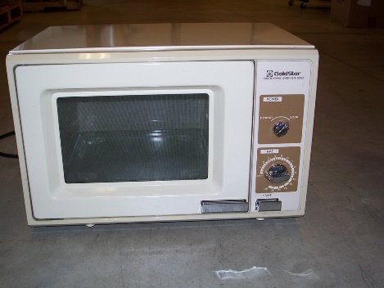


Slide 3
JavaScript régen
Néhány script segítségével, látványosabbá tettük az oldalakat.
Nem lehetett egységes kódot írni az összes böngészőre.
addEventListener / attachEvent probléma és társai.
Kezdetleges ajax könyvtárak és technikák.
A jquery – vel lehetett először egységes kódot írni.
Elterjedtek a jquery pluginok.

Slide 4
JavaScript manapság
Web alkalmazásokat készíthetünk, teljesen JavaScriptre alapozva.
Js-ben írhatjuk az üzleti logikát, view renderelést, adattárolást stb...
A felhasználó nem egy weboldalt néz, hanem egy alkalmazást használ.
Drive, online ide-k, levelezés, naptárak, facebook, youtube stb…
A server/kliens kommunikáció nagy része aszinkron történik (ajax)
Összetett keretrendszerek jelentek meg.
JavaScriptet használhatunk szerver oldalon.
Kiléptünk a böngészőből az asztali alkalmazások világába.
Chrome web apps
Electron

Slide 5
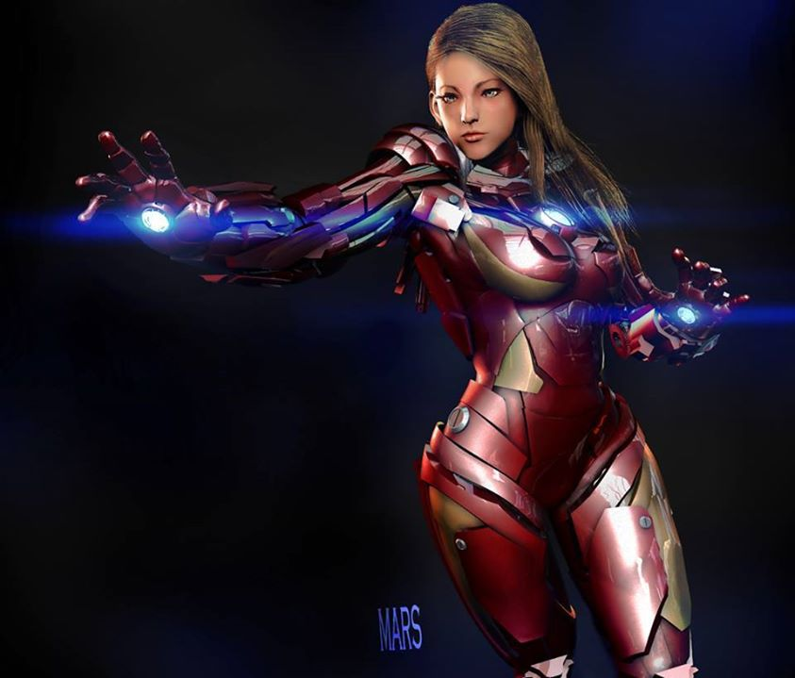

Slide 6


Szerver oldali JavaScript
NodeJs
Egy C++ ban írt program, a Google V8 motorjával.
Hálózati alkalmazások írását teszi lehetővé JavaScript nyelven
Hozzáférést biztosít olyan modulokhoz mint:
Fájlrendszer
Operációs rendszer
Hálózati programozás (tcp/http)
Mindezt a JavaScript eleganciájával, egyszerűségével és sebességével.

Slide 7
NodeJs és a böngésző
Hogyan használhatja egy JavaScript fejlesztő a tudását frontenden?
A NodeJs nem csak hálózati alkalmazások készítéséhez használható.
Számos a frontend fejlesztéshez hasznos eszköz és plugin elérhető.
JavaScript, CoffeScript, TypeScript, Sass, Less fordítók.
Kód tömörítő eszközök.
End2End tesztelés.
Performancia mérés.

Slide 8



A modern böngészők világa
HTML5
CSS3
WebApi
EcmaScript 5-6-7

Slide 9
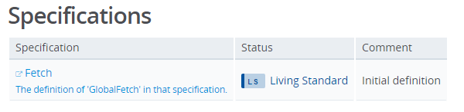
HTML5
Számos új tag került bevezetésre
<video>
<canvas>
<audio>
Hivatalos ajánlás lett.
https://html.spec.whatwg.org/multipage/index.html
A html-el együtt a WebApi is fejlődik.
Könnyű elveszni a sok verzió és szabvány között.
https://developer.mozilla.org/hu/
Két szervezet is dolgozik a szabványokon:
WHATWG
W3C

Slide 10
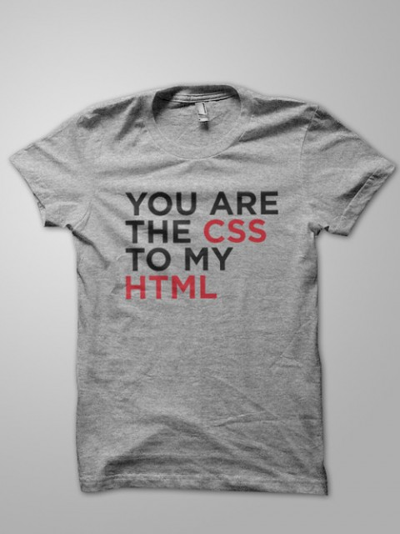

Slide 11
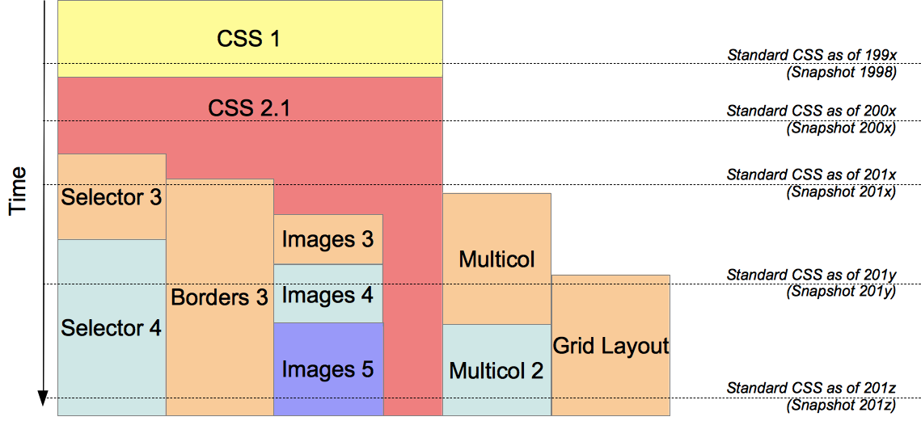
CSS3
Elszabadul a pokol
Animációk.
Lekerekítések.
Szűrők.
Layout rendszer.
Számos lehetőség és technika.

Slide 12
JavaScript
A felhasználó éhes, a felhasználó enni akar.
Fontos! WebApi != JavaScript.
A WebApi a böngészőhöz tartozik.
Az új szabványok:
ES2015 (ES6)
ES2016 (ES7)
A fejlesztőknek egy valóra vált álom.
A felhasználónak élmény.
Promise, let, const, import, class, () => {}, async/await

Slide 13







A jéghegy csúcsa

Slide 14
Mit tegyek a régi böngészőkkel?
Avagy akad amit nem gyógyít meg az idő sem
Végy magadhoz fájdalomcsillapítót.
Ugye tudod, hogy az IE nem támogatja a websocketet?
Videó? Flash nélkül?
Böngészős játék? Flash nélkül?
Várd ki amíg rájössz hogy a design sem működik IE-n.
Nyugalom, van remény.

Slide 15
Polyfill és Shim
Amiről a webapi nem tud, az nem fáj neki.
A polyfill megtéveszti a böngészőt. Elhiteti vele, hogy ismeri a html5 tagokat.
Például, egy flash lejátszót állít be a <video> tag helyére.
Kiegészíti a böngészőt a JavaScriptes apival is.
Az ilyen esetekben segít, a képességérzékelés.
Modernizr: https://modernizr.com/
http://html5please.com/
A Shim egy olyan technika ami a JavaScriptet bővíti ki a régi böngészőkön.
Legnépszerűbb: https://github.com/es-shims/es5-shim

Slide 16

Babel
Egy nyelv mind felett
Egy eszköz, amely lehetővé teszi es6-7 appok írását már ma.
Biztonságosan használhatjuk a legújabb nyelvi elemeket.
Nem kell, hogy a böngésző ismerje az új es szabványt.
A Babel tulajdonképpen egy fordítóprogram, JavaScriptre.
Használható build környezetben, (gulp, browserify, babelify).
Önmagában, fordítóként.
Szerver oldali kódokhoz.

Slide 17
Összefoglalva
Egy api-t akkor használhatuk nagy biztonsággal
Ha van hozzá shim/polyfill.
Ha eleve nem kell a visszafele kompatibilitásra figyelni.
Magyarul ha nem kell az ie-t támogatni
Még a legfrissebb JavaScriptes api-t is használhatjuk babellel.
Mindig tudni kell mikor milyen eszközöket használunk és mire fejlesztünk.
Tudnunk kell egészséges kompromisszumot kötni.

Slide 18
Hasznos linkek
Angular2 JavaScript nyelven
https://github.com/devmetal/angular2hackernews
https://github.com/shuhei/babel-angular2-app
Mozilla Developers
https://developer.mozilla.org/hu/
Babel
https://github.com/babel/babelify

Slide 19
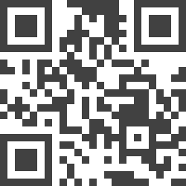





Attrecto Zrt. Attrecto Smartphone Solutions
9024 Győr, Kálvária u. 4-10, E épület
info@attrecto.com

